Slide 1
Daudz laimes, Latvija!
Rīgas Valda Avotiņa pamatskolas kolektīvs sveic Latvijas Republikas proklamēšanas dienā

Slide 2
LTVIJAS VALSTS HIMNA

Slide 3
LATVIJAS REPUBLIKAS PROKLAMĒŠANAS DIENA 18. NOVEMBRIS

Slide 4
Kas ir tāda zeme, kuru labi zinām?
Kur plaši lauki, meži, debess zila, zila?
Kur ģimene un visi labi draugi!
Tā mūsu Latvija, to visi ļoti mīlam!
Valsts svētkus šogad svinam attālināti, tomēr kopā varam būt domās un izjūtās.
Atbalstīsim savu valsti, priecāsimies par mūsu sasniegumiem, palīdzēsim
cits citam saprast, ka tikai kopā esot, darbojoties un atbalstot mēs saglabāsim
svarīgāko, kas mums pieder, mūsu valsti, mūsu Latviju.
Sirsnīgi sveicu visus skolēnus, skolotājus un vecākus Latvijas 103. dzimšanas dienā!
Lai katram mierīgs šis valsts svētku laiks!
Lai veselība un pozitīva noskaņa ikvienā ģimenē!
Gunta Maslovska, direktora p.i.

Slide 5
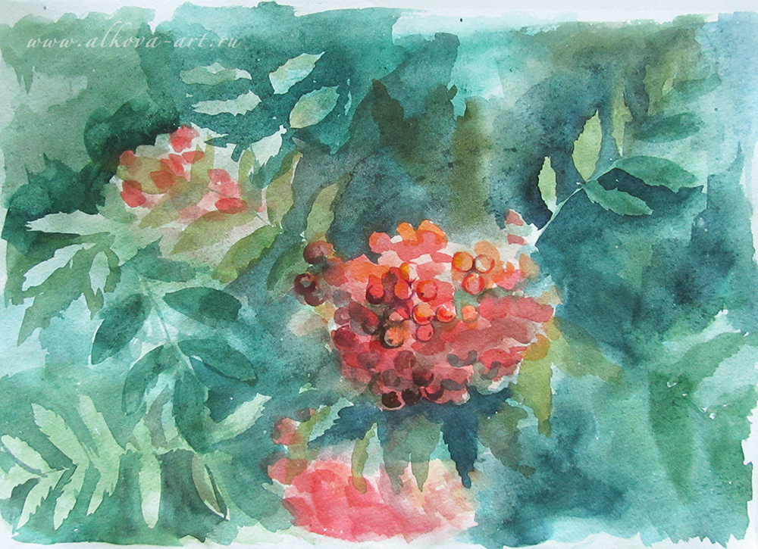

Slide 6
ES ESMU LATVIJA. TU ARĪ.
Es esmu brīva. Stipra un gudra. Es esmu jauna un apņēmīga.
Talantīga un izturīga.
Sapņotāja. Un lasītāja. Domātāja un darītāja.
Kāds mani mīl – un es mīlu visus.
Man šodien ir svētki.
Un tā ir tā lieta: pie mana galda visiem ir vieta. Man ir daudz laimes – un tev arī.
Jo es esmu Latvija,
Tu arī.

Slide 8
SVINĒSIM SVĒTKUS
ĢIMENES LOKĀ.
ATBILDĪGI.

